Slide 1
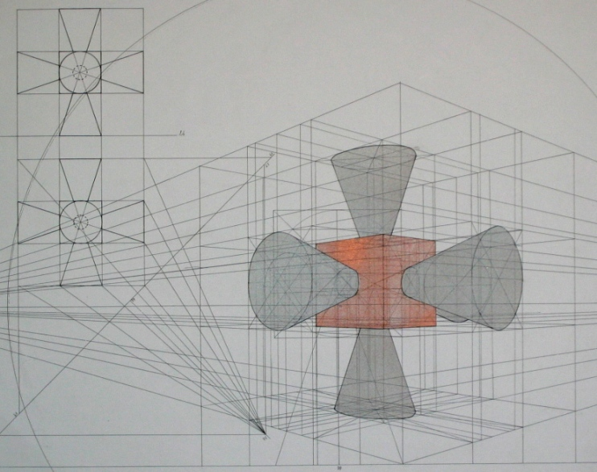
Geometria descrittiva dinamica
Indagine insiemistica sulla doppia proiezione ortogonale di Monge
Indagine insiemistica sulla doppia proiezione ortogonale di Monge
LE OPERAZIONI GEOMETRICHE - SEZIONE DI SOLIDI DI ROTAZIONE - CIRCONFERENZA
Sezione della SFERA con piano PROIETTANTE IN PRIMA PROIEZIONE
Il disegno è stato eseguito
nell’a. s. 2003/04
da De Azevedo Erika
della classe 4B
del Liceo Artistico Statale
«G. Misticoni» - Pescara
per la materia «Prospettiva» del vecchio ordinamento
Insegnante:
Prof. Elio Fragassi
Il materiale può essere riprodotto citando la fonte
Autore Prof. Arch. Elio Fragassi

Slide 2
LE CONICHE – LA SFERA - DATI
Per ricondurre la sfera tra i solidi di rotazione facciamo la seguente osservazione
Consideriamo di aver disegnato una circonferenza (c) con il centro C reale.
La circonferenza viene definita come il luogo geometrico di punti di un piano equidistanti da un punto fisso detto centro; la distanza di questi dal centro è detta raggio (r) mentre si chiama diametro (d) il segmento che unisce due punti opposti al centro C
c
r
C
d’’
d
Ora se immaginiamo di far ruotare nello spazio la circonferenza attorno ad suo diametro (d) otteniamo il solido detto ‘’sfera’’
C’’
Le immagini successive mostrano la rotazione della circonferenza secondo diametri variamente inclinati
d
Mentre nell’immagine posta a fianco si rappresenta la sfera seguendo le leggi delle proiezioni ortogonali di Monge
C
lt
Questa è la sfera che si prenderà in esame per lo studio delle relative coniche con differenti piani di sezione
d
d
C
d’
C
C’

Slide 3
LE CONICHE – LA SFERA (1)
Sezione con piano di proiettante in prima proiezione (β ⊥ π₁; ∠π₂)
Sia data la sfera nella rappresentazione ortogonale mediante le proiezioni del centro C(C’; C’’) di una circonferenza generatrice che immaginiamo di far ruotare attorno al suo diametro d(d’;d’’) ortogonale a π₁ ottenendo un’immagine discreta del solido
t₂β
d’’
Y’’
Immaginiamo di voler sezionare la sfera con un piano proiettante in prima proiezione (β ⊥ π₁; ∠π₂)
C’’
c’’
In questo caso il piano di sezione si presenterà con la traccia t₁β obliqua a π₂ e la traccia t₂β ortogonale a π₁
X’’
Estendendo alla circonferenza generatrice il concetto d’intersezione tra piano e retta si avrà
lt
c ∩ β (X;Y)
dove c(c’;c’’) = circonferenza generatrice
(X;Y) = segmento di corda della circonferenza
≡
Y’
X’
Gli estremi della corda della circonferenza si presenteranno distinti su π₂ mentre, proprio per le caratteristiche geometriche del piano β essi si presenteranno coincidenti su π₁
≡
d’
C’
c’
Ripetendo questa operazione per le differenti posizioni della circonferenza generatrice intersecata dal piano β si troveranno i punti che determinano la conica di sezione che sarà una circonferenza
t₁β

Slide 4
LE CONICHE – LA SFERA (2)
Sezione con piano di proiettante in prima proiezione (β ⊥ π₁; ∠π₂)
Per quanto esplicitato nella diapositiva precedente, si procede a ripetere la stessa operazione di proiezione dei punti d’intersezione tra la traccia t₁β e le differenti posizioni della circonferenza generatrice.
t₂β
d’’
Y’’
Per semplicità e chiarezza grafica si riportano solo le didascalie dei punti relativi alla corda generata dalla sezione del piano β nella posizione della precedente diapositiva.
C’’
Continuando a sviluppare la ricerca delle intersezioni e le relative proiezioni si ottengono tutti i punti relativi alle differenti corde delle circonferenze generatrici.
X’’
lt
Infine proiettiamo i punti estremi della sezione dove il piano β interseca la circonferenza equatoriale su π₁
Collegando, infine, questi punti si ottiene l’immagine della conica di sezione che si presenta come scorcio parziale nella forma ellittica su π₂ e come scorcio totale su π₁
≡
Y’
X’
≡
d’
C’
Per verificare se il risultato dell’operazione è una circonferenza è necessario effettuare una procedura di ribaltamento per ricavare la vera forma e le vere dimensioni della sezione risultante
t₁β

Slide 5
LE CONICHE – LA SFERA (3)
Sezione con piano di proiettante in prima proiezione (β ⊥ π₁; ∠π₂)
Per determinare la vera forma e le vere dimensioni operiamo il ribaltamento del piano di sezione β
su π₂ definendo la posizione (t₁β)
Corde delle circonferenze generatrici sezionate
t₂β
d’’
Iniziamo il ribaltamento trovando il diametro della circonferenza di sezione
(Y’’)
Y’’
C’’
Poi procediamo definendo il segmento di corda XY(X’Y’;X’’Y’’) come nella diapositiva precedente
continuando con le
altre posizioni
(X’’)
X’’
(t₁β)
lt
Trovati tutti i punti delle corde con il ribaltamento
li uniamo per determinare
vera forma e vere dimensioni
della figura di sezione.
≡
X’
Y’
≡
d’
C’
Si evidenzia che la sezione risultante, anche in questo caso con il piano proiettante, è sempre una circonferenza il cui diametro è uguale allo scorcio totale della sezione appartenente a t₁β
t₁β

Slide 6
LE CONICHE – LA SFERA (4)
Sezione con piano di proiettante in prima proiezione (β ⊥ π₁; ∠π₂)
Completate tutte le operazioni d’intersezione tra il piano β e le differenti posizioni della circonferenza generatrice che intersecano il piano l’immagine si presenta come a fianco
Vera forma e grandezza della conica di sezione
t₂β
Scorcio parziale della conica di sezione
Calotta sezionata
d’’
C’’
Eliminate le tracce del piano le didascalie e le procedure grafiche relative al ribaltamento restano solamente le due sezioni e il relativo ribaltamento
(t₁β)
lt
Se facciamo scorrere la parte di sfera sezionata si isola la calotta sezionata e la relativa conica risultante nella vera forma a vera dimensione: circonferenza di base della calotta sferica
≡
d’
C’
Calotta sezionata
Scorcio totale della conica di sezione
t₁β

Slide 7
Per maggiore completezza ed approfondimento degli argomenti si può consultare il seguente sito
https://www.eliofragassi.it/

